Slide 1
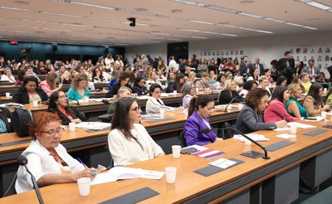
@raquelandrade.ce
PROCURADORIA ESPECIAL DA MULHER: IMPACTOS E POSSIBILIDADES
EQUIDADE DE GÊNERO NO PODER LEGISLATIVO: IMPACTO DA EXPANSÃO DAS PROCURADORIAS ESPECIAIS DA MULHER NO CEARÁ NO PERÍODO DE 2020 A 2022

Slide 2
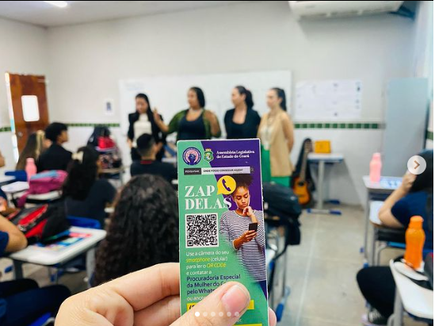
PROCURADORIAS ESPECIAIS DA MULHER
@raquelandrade.ce
Conceito
Objetivo
Competências

Slide 3
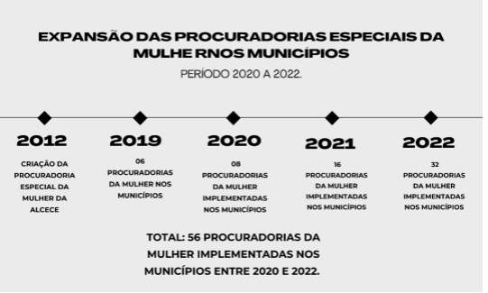
PLANO DE EXPANSÃO
@raquelandrade.ce
01

Slide 4
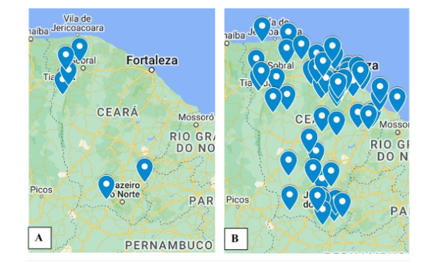
PLANO DE EXPANSÃO
@raquelandrade.ce
01

Slide 5

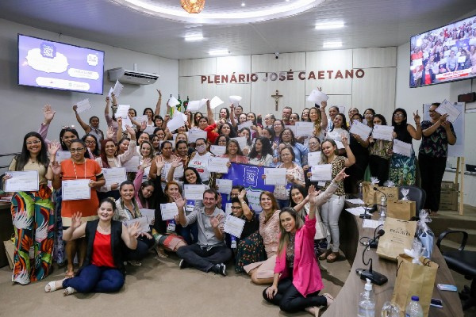
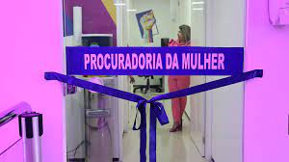
AVALIAÇÃO DE IMPACTO
@raquelandrade.ce
Expansão das Procuradorias da Mulher nos Municípios no período de 2020 a 2022
Repercussão da Implementação das Procuradorias nos municípios
Repercussão nas iniciativas desenvolvidas pela Procuradoria da Mulher

Slide 6
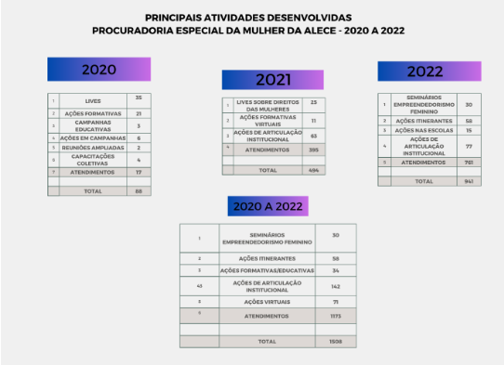
@raquelandrade.ce

Slide 7
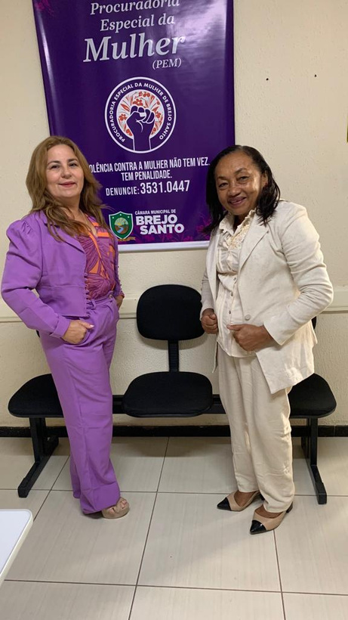
PERFIL PROCURADORAS DA MULHER
@raquelandrade.ce
  50% das procuradoras possuem faixa etária entre 30 e 40 anos e 26,7%, entre 41 e 50 anos;
  56,7% possuem especialização e e 40% nível superior;
  73% possuem renda mensal entre 5.000,00 e 12.000,00;
  70% das entrevistadas se autodeclararam pretas ou pardas;
  56,7% exercem o primeiro mandato de vereadora.

Slide 8
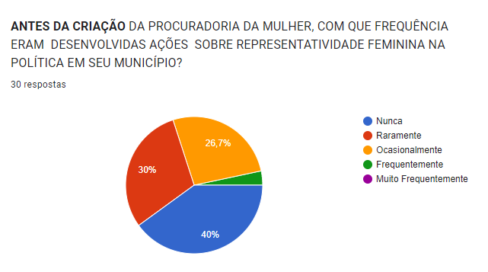
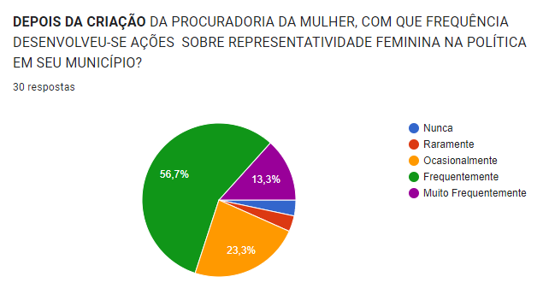
IMPACTO:
REPRESENTATIVIDADE FEMININA
PROCURADORIAS ESPECIAIS DA MULHER
@raquelandrade.ce

Slide 9
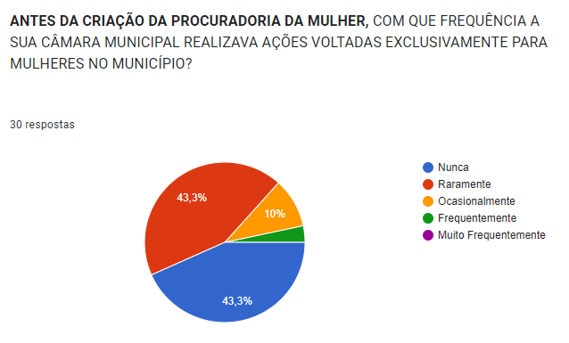
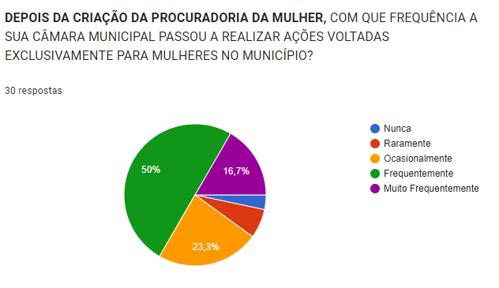
PROCURADORIAS ESPECIAIS DA MULHER
IMPACTO: POLÍTICAS PARA MULHERES
@raquelandrade.ce

Slide 10
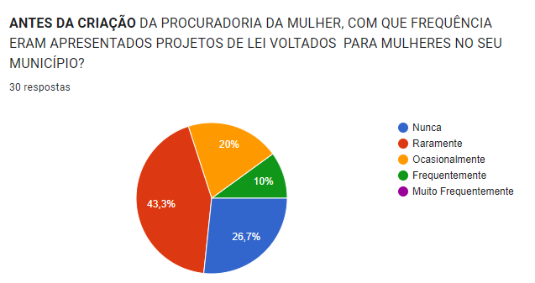
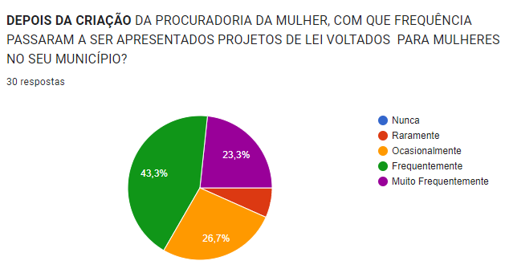
PROCURADORIAS ESPECIAIS DA MULHER
IMPACTO:
LEGISLAÇÃO PARA MULHERES
@raquelandrade.ce

Slide 11
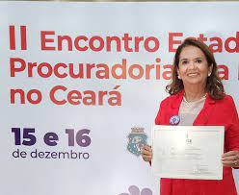
CONSTATAÇÕES INICIAIS
@raquelandrade.ce
A adesão das vereadoras à procuradoria comprova a existência de proatividade política, interesse em ampliar conhecimento técnico e a atuação na agenda de mulheres por meio de seus mandatos.
O apoio político e institucional dos homens no legislativo a política avaliada promoveu o alcance da política no período investigado (80% das vagas de vereadores são ocupadas por homens no Ceará).
Constituiu-se a identidade institucional das procuradorias como órgãos de de defesa de direitos e promoção de políticas públicas para mulheres no legislativo cearense;

Slide 12
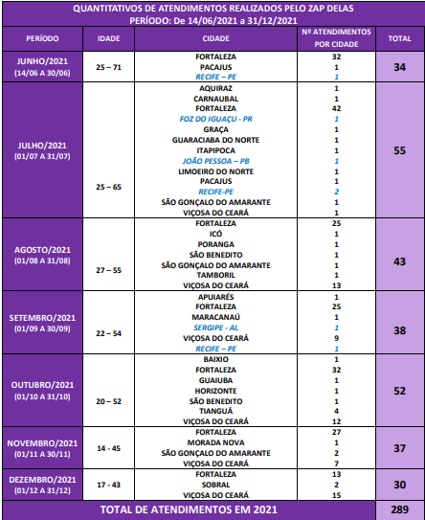
PROCURADORIAS ESPECIAIS DA MULHER
IMPACTO: ENFRENTAMENTO À VIOLÊNCIA CONTRA A MULHER - ZAP DELAS
@raquelandrade.ce
MULHERES DE OUTROS ESTADOS UTILIZARAM O SERVIÇO;
MAIS DE 50% DOS MUNICÍPIOS DEMANDANTES POSSUÍAM PROCURADORIA IMPLEMENTADA;
UTILIZAÇÃO MASSIVA POR MULHERES DA CAPITAL, FORTALEZA (SEM PROCURADORIA DA MULHER IMPLEMENTADA NO PERÍODO)

Slide 13
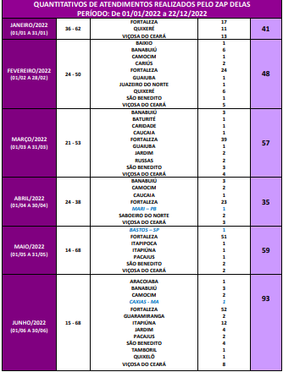
PROCURADORIAS ESPECIAIS DA MULHER
IMPACTO: ENFRENTAMENTO À VIOLÊNCIA CONTRA A MULHER - ZAP DELAS
@raquelandrade.ce
MAIS DE 50% DOS MUNICÍPIOS DEMANDANTES POSSUÍAM PROCURADORIA IMPLEMENTADA;
UTILIZAÇÃO MASSIVA POR MULHERES DA CAPITAL, FORTALEZA (SEM PROCURADORIA DA MULHER IMPLEMENTADA NO PERÍODO)

Slide 14
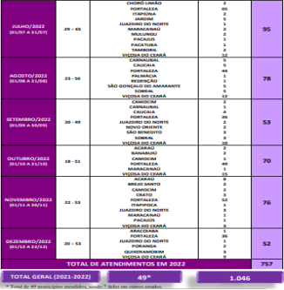
PROCURADORIAS ESPECIAIS DA MULHER
IMPACTO: ENFRENTAMENTO À VIOLÊNCIA CONTRA A MULHER - ZAP DELAS
@raquelandrade.ce
AMPLIAÇTERRITORIAL DE IMPLEMENTAÇÃO FOI PROPORCIONAL A UTILIZAÇÃO DO SERVIÇO:
UTILIZAÇÃO MASSIVA POR MULHERES DA CAPITAL, FORTALEZA (SEM PROCURADORIA DA MULHER IMPLEMENTADA NO PERÍODO)
IMPLEMENTAÇÃO DO SERVIÇO EM ÂMBITO LOCAL (ZAP DELAS MUNICIPAL)

Slide 15
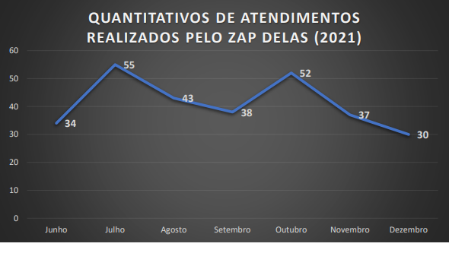
PROCURADORIAS ESPECIAIS DA MULHER
IMPACTO: ENFRENTAMENTO À VIOLÊNCIA CONTRA A MULHER - ZAP DELAS
@raquelandrade.ce

Slide 16
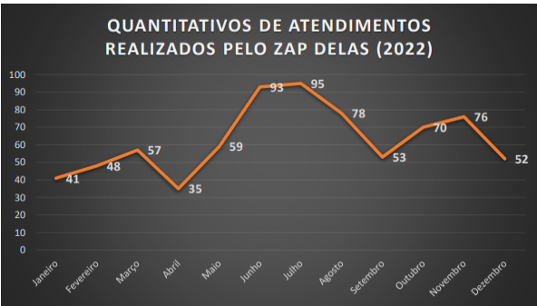
PROCURADORIAS ESPECIAIS DA MULHER
IMPACTO: ENFRENTAMENTO À VIOLÊNCIA CONTRA A MULHER - ZAP DELAS
@raquelandrade.ce

Slide 17
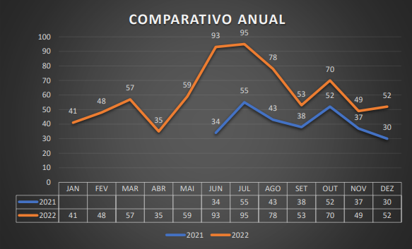
PROCURADORIAS ESPECIAIS DA MULHER
IMPACTO: ENFRENTAMENTO À VIOLÊNCIA CONTRA A MULHER - ZAP DELAS
@raquelandrade.ce

Slide 18
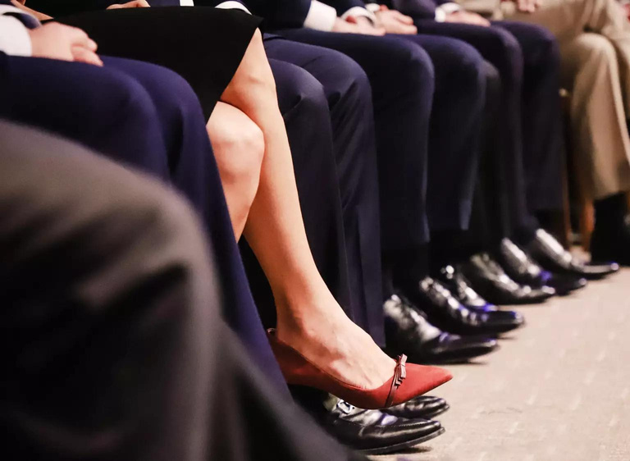
REPOSICIONAMENTO ESTRATÉGICO DA PARTICIPAÇÃO FEMININA NA POLÍTICA
@raquelandrade.ce
A política de expansão promoveu o remodelamento institucional das funções prioritárias do poder legislativo diante da execução de políticas para mulheres que, em regra, são efetivadas pelo poder executivo.
  A perspectiva de aumento do número de vereadoras eleitas e a ocupação feminina na presidência das câmaras com procuradoria da mulher poderá impulsionar as políticas públicas de enfrentamento à violência contra a mulher (equipamentos e serviços)
As iniciativas de prevenção e Enfrentamento à Violência contra a Mulher protagonizaram o reposicionamento político e institucional do Poder Legislativo nos Municípios

Slide 19



Obrigada.
85-98742-2829
raquelandradesdh@gmail.com

